Slide 1
Angiografia de artérias periféricas e aorta
Dr. André Oliveira Fonseca
R1 Hemodinâmica SCRP

Slide 2
Introdução
Cada estudo arteriográfico deve ser considerado um caso potencial de tratamento endovascular subsequente. Portanto, o conhecimento de dados do paciente, anamnese, exame físico, exames laboratoriais e um exame vascular não invasivo, são essenciais para o diagnóstico angiográfico e tratamento endovascular.
Avaliar via de acesso (femoral ipsilateral, contralateral, braquial, axilar, translombar) e tipo (anterógrado e retrógrado)

Slide 3
Introdução
Outra função da arteriografia é a possibilidade de obtenção de medidas hemodinâmicas:
Cateter diagnóstico + transdutor de pressão,determinando pressão sistólica antes e após área de interesse, sendo que gradiente > 10mmHg é considerado significativo
Em estenoses aparentemente significativas, porém sem gradiente, a infusão de 30mg de Papaverina + 10 SF 0,9% distalmente à área de estenose. Então mede-se a pressão femoral e braquial não invasiva: significativa se índice < 0,85

Slide 4
Acesso Vascular
Acesso Vascular
A. femoral comum ipsilateral, sentido anterógrado ou retrógrado
• A. femoral comum contralateral, sentido
Retrógrado
• A. radial, braquial e axilar-retrógrado
• Aorta abdominal- translombar

Slide 5
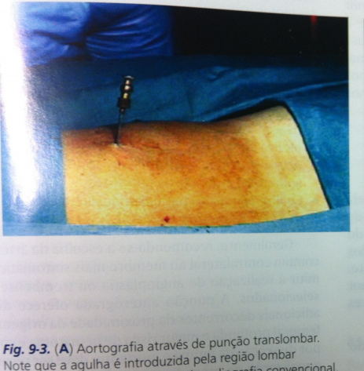

Slide 6
Acesso vascular
A artéria femoral comum é a preferida
Geralmente a femoral comum contralateral ao membro mais sintomático
Punção anterógrada aumenta o risco de hematomas e dissecção
Na presença de doença oclusiva bilateral das ilíacas ou femorais, prefere-se a art. Braquial esquerda
Punção axilar principalmente para procedimentos que utilizem materiais calibrosos. Alto risco de hematoma e lesão irreversível do plexo braquial
Punção aorta abdominal: casos de ausência de pulsos femoral, braquial e axilar. Deve ter experiência

Slide 7
Punção e Materiais
Técnica de Seldinger
Fios guias teflonados ´´J´´ 0,035 são suficientes para maioria das arteriografias de MMII
Para estudo de artérias ilíacas posiciona-se o pigtail 4 ou 5 F na aorta distal, próximo a sua bifurcação. Caso haja necessidade de estudar a cada ilíaca, deve-se recuar o cateter ou colocar um catéter reto (straight-flush).
Para cateterização da ilíaca contralateral , pode-se usar o Hook, Cobra ou Simmons com curva 1 ou 2

Slide 8
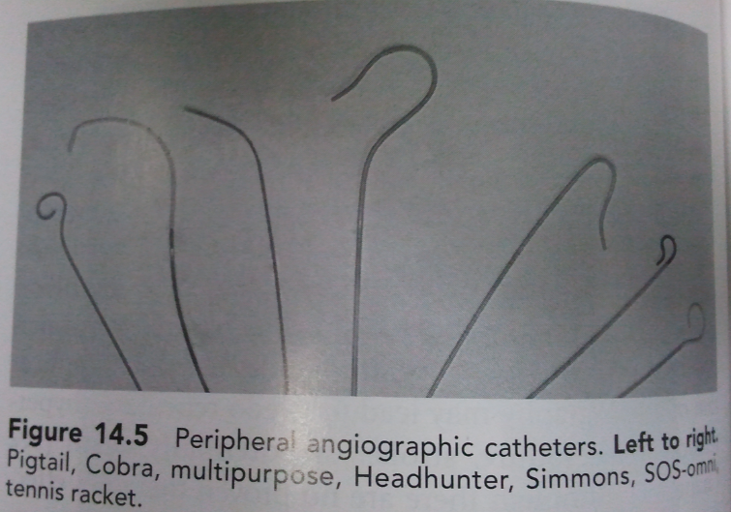

Slide 9
Obtenção de Imagens
A aortografia abdominal deve ser feita com pigtail (evitar cateter reto devido ao risco de lesões da parede da aorta ou ramos)
Posiciona-lo ao nível do diafragma, 2 incidências, PA e perfil
Contraste injetado com pressão de 300-1000 psi, 20-30ml (10-15ml/s)

Slide 10
Para estudo das ilíacas, posicionar o cateter próxima a bifurcação. Para melhor visualização da bifurcação é necessária incidência oblíqua contralateral ou homolateral
Caso estudo separado de cada membro: 10-15 ml (5ml/s) com pressão de 300-500 psi
As bifurcações femorais em duas incidências: PA e Oblíqua ipsilateral. Tornozelo e pé em perfil. Incidências adicionais em caso de MAVs, trauma e aneurismas

Slide 11
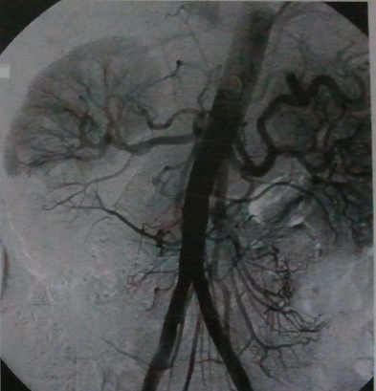

Slide 12
Interpretações das lesões
Estenoses e obstruções
- Estenose é identificada pelo estreitamento
da coluna de contraste produzido por uma
falha de enchimento endoluminal,
- Cuidado com situações em PA, devido lesões excêntricas, no qual não demonstra um estreitamento significativo do segmento. Deve-se utilizar lateral e oblíqua

Slide 13
- Oclusões são identificadas pelo fim da coluna
de contraste
- Toda angiografia deve ser correlacionada com
sintomas do doente e se possível com
medidas de pressão segmentar
- Oclusão da a. femoral superficial excede à da
poplítea e das mais distais
- Estudo arteriográfico dos MMII deve incluir
aorta abdominal e ilíacas, não deixando passar lesões desapercebidas.

Slide 14
Espasmos
Caracterizado por um estreitamento concêntrico de contornos regulares da luz arterial com retardo do fluxo sanguíneo distal
Oclusão completa por êmbolo pode ser vista como uma convexidade da luz arterial formada pela curva das margens da parte proximal do êmbolo (efeito de menisco ou imagem de “taça invertida”)
Ausência de circulação colateral (dependendo do intervalo de tempo entre a oclusão e o estudo)

Slide 15
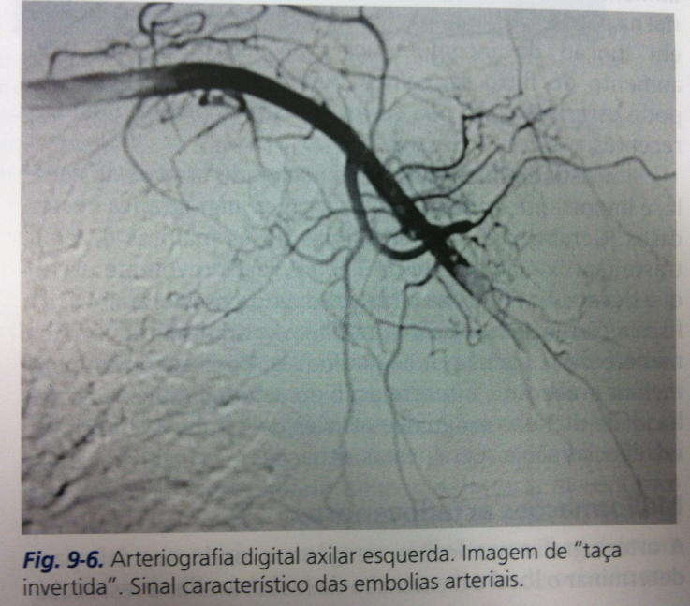

Slide 16
Aneurismas
• Poplítea seguida da femoral superficial são as mais acometidas
• Determinar a extensão da lesão, seu trajeto (tortuosidade), lesões associadas (outros aneurismas e estenoses pré ou pós aneurismáticas) e avaliação dos segmentos adjacentes
Calcificações da parede do aneurisma podem ser um parâmetro útil na estimativa do seu diamêtro

Slide 17
Tromboangeítes obliterantes
- Comprometimento discreto ou ausente das artérias mais proximais, com presença de artérias colaterais espiraladas e circulação colateral centrífuga

Slide 18
Malformações arteriovenosas
- Enchimento venoso precoce é a principal característica arteriográfica, com circulação venosa dilatada e com morfologia complexa
Tumores
- Nos tumores malignos consiste no aumento da
vascularização, vasos tortuosos e irregulares
- Presença de manchas ou blush tumoral, com
padrão caótico ou desorganizado

Slide 19
Aortografia Torácica
Utilizada para estudar a válvula aórtica e s as doenças da aorta torácica (aneurismas, dissecções, anomalias congênitas, coarctação, PCA, traumas torácicos)
É o padrão ouro para imagens da aorta
Pode ser utilizado as punções braquial, radial ou femoral, com suas devidas indicações e contraindicações

Slide 20
Utiliza-se o cateter de pigtail, posicionado na aorta ascendente próximo ao seio de valsalva
Uso de 40-60 ml de contraste com 20ml/s
Incidências: OAE é ótimo para visualização do arco aórtico

Slide 21
Subclávia e artérias vertebrais
O troncobraquiocefálico, art. Carótida comum esquerda e art. Subclávia esquerda originam do arco aórtico / A art. Subclávia direita e art. Carótida comum direita originam do troncobraquicefálico
Uma variação conhecida como ´´arco aortico bovino´´, o tronco braquiocefálico e a carótica comum esquerda tem uma origem comum. Presente em 10% da população

Slide 22
A aterosclerose proximal da artéria subclávia pode ocasionar claudicação de membro superior, roubo da subclávia, isquemia cerebral em na elevação do membro superior. Um gradiente de pressão invasiva de 15mmHg de TBC ou subclávia é considerado estenose significativa
Em pacientes previamente revascularizados com MIE, os pacientes podem vir a desenvolver isquemia miocárdica conhecido como síndrome do roubo coronário-subclávia)

Slide 23
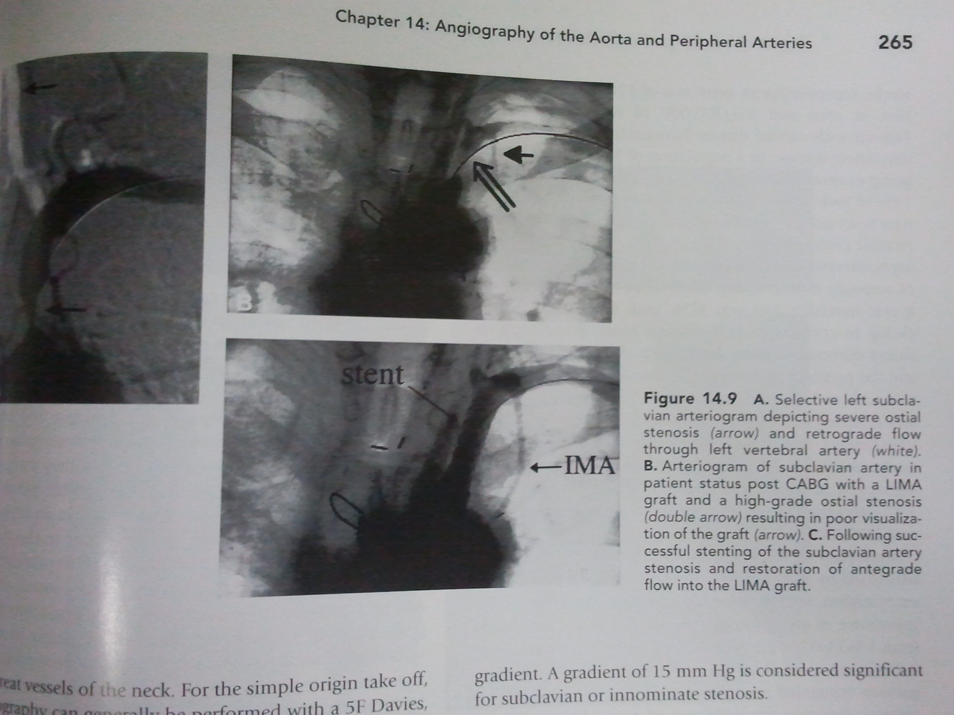

Slide 24
Arteriografia vertebral e subclávia:
Deve-se fazer uma aortografia do arco aórtico com cateter pigtail 5F para visualizar a origem e configuração dos vasos do arco
OAE 30-45°
A cateterização seletiva com JR4 ou Berenstein do troncobraquiocefálico-carótida comum esquerda-subclávia esquerda
A angiografia do troncobraquiocefálico em OAD 30-40° e angulação caudal para abrir a bifurcação com a subclávia. A subclavia e a vertebral em PA
MIE em OAD com angulação cranial
Se suspeição de lesão proximal de vertebrais: PA ipsilateral
Contraste 3-4ml/seg; 5-6ml de volume para a rtéria vertebral

Slide 25
Carótidas
O TBC bifurca em subclávia e em carótida comum direita
A carótida comum esquerda é o 2° vaso do arco aortico
A carótida comum corre lateral à art vertebral e bifurca em interna e externa ao nível da 4° vértebra cervical. A interna se inicia 1°, ao entrar no crânio forma o sifão carotídeo com o segmento cavernoso e supraclinoide, dividindo-se depois em art cerebral anterior e média

Slide 26
Arteriografia carotídea:
Utiliza-se cateter 5F Berenstein ou Simmons ou Headhunter
Injeção com contraste hiposmolar 4-6ml/seg; volume de 8ml
Múltiplas projeções: PA, lateral (proximal da carótida e sifão carotídeo) e oblíqua (visualização da bifurcação e proximal da carótida).
Circulação intracerebral: Town (PA cranial e lateral em linha reta)

Slide 27
Artérias Renais
As artérias renais saem ao nível de L1-L2
Artéria renal acessória (25%) origina em qualquer lugar da aorta suprarenal ou artérias ilíacas
Arteriografia renal:
Punção femoral
Punção braquial se angulação extremamente cranial ou aneurisma/ateromatose infrarenal
1° estágio: aortograma abdominal, permitindo a localização do óstio, angulação da artéria renal e identificação de artéria renal acessória (25%). Feito com cateter 5F pigtail ao nível de L1-L2, 30ml à 15 ml/seg

Slide 28
2° estágio: cateterização seletiva de artérias renais com 5F de mamária, hockey stick ou renal double-curve. Se angulação cranial do óstio, no acesso braquial, pode-se usar o MP.
A injeção de 5ml/seg 5-8 ml, devendo ser incluída ambas as fases renais (arterial e nefrográfica
Incidências: OAE/OAD, em doença envolvendo bifurcação requer angulação cranial ou caudal

Slide 29
Ocasionalmente, a angiografia renal pode vir resultado indeterminados, ppalmente em: displasia fibromuscular, arterite de Takayasu, radiação, aneurisma ou vasculite. Devendo mensurar o gradiente trans-estenose (cateter 0,014´´ pressórico). Gradientes >10mmHg é significante entre aorta e pós estenose.

